Slide 1
Hauptspeicher-
Datenbanksysteme
Hardware-Entwicklungen
Anwendungsstudie: Handelsunternehmen
Column- versus Row-Store
OLAP&OLTP: Snapshotting
Kompaktifizierung
Mehrbenutzersynchronisation
Indexierung
Multi-Core Anfragebearbeitung

Slide 2
Vortrag am Freitag
Marcel Kornacker
Cloudera Impala
13 Uhr

Slide 3
Hauptspeicher-Datenbanksysteme
Disk is Tape, Tape is dead … Jim Gray
Die Zeit ist reif für ein Re-engineering der Datenbanksysteme
Man kann heute für 25000 Euro einen Datenbankserver mit 1 TeraByte Hauptspeicher und 32 Rechenkernen kaufen

Slide 4
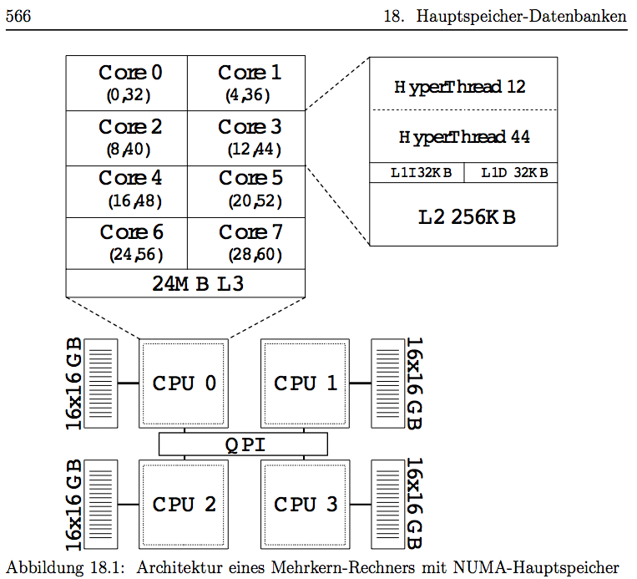

Slide 5
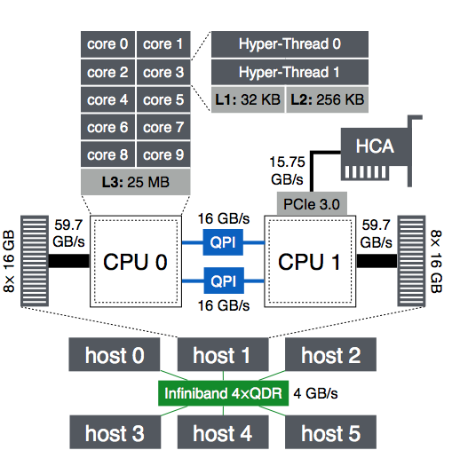
Network in the small and in the large

Slide 6
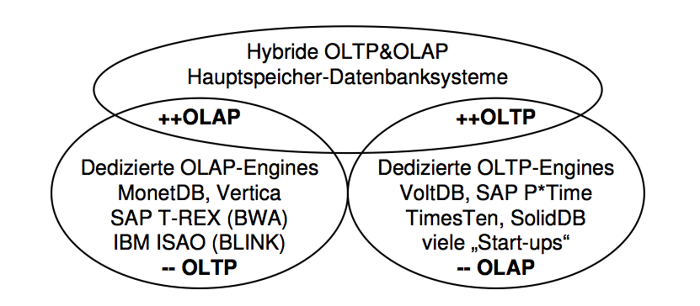
Einsatz von Hauptspeicher-Datenbanksystemen

Slide 7
Feasibility: Main Memory DBMS
Amazon
  Data Volume
    Revenue: 15 billion Euro
    Avg. Item Price: 15 Euro
    1 billion order lines per year
      54 Bytes per order line
      54 GB per year
      + additional data
      - compression
  Transaction Rate
    Avg: 32 orders per s
    Peak rate: Thousands/s
    + inquiries
Intel
  Tera Scale Initiative
  Server with several TB main memory
  We just ordered one from Dell for 49 K Euro
  Main Memory capacity will grow faster than Customers‘ Needs
  Cf. RAMcloud-project at Stanford
    Ousterhoud et al.

Slide 8
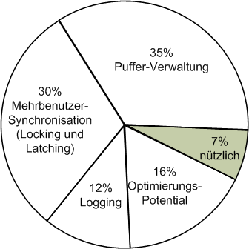
Leistungsengpässe: Profiling eines klassischen Datenbanksystems

Slide 9
Widerholung: Speicherhierarchie
Register
(L1/L2/L3)
Cache
Hauptspeicher
Plattenspeicher
Archivspeicher

Slide 10
Überblick: Speicherhierarchie
Register
Cache
Hauptspeicher
Plattenspeicher
Archivspeicher
1 – 8 Byte
Compiler
8 – 128 Byte
Cache-Controller
4 – 64 KB
Betriebssystem
Benutzer

Slide 11
Überblick: Speicherhierarchie
1-10ns
Register
10-100ns
Cache
100-1000ns
Hauptspeicher
10 ms
Plattenspeicher
sec
Archivspeicher
Zugriffslücke
10⁵

Slide 12
Überblick: Speicherhierarchie
1-10ns
Register
10-100ns
Cache
100-1000ns
Hauptspeicher
10 ms
Plattenspeicher
sec
Archivspeicher
Kopf (1min)
Raum (10 min)
München (1.5h)
Pluto (2 Jahre)
Andromeda
(2000 Jahre)
Zugriffslücke
10⁵

Slide 13
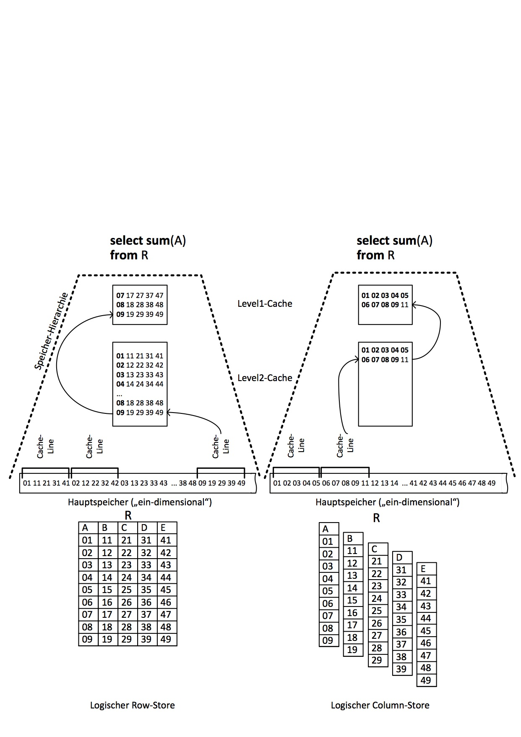

Slide 15
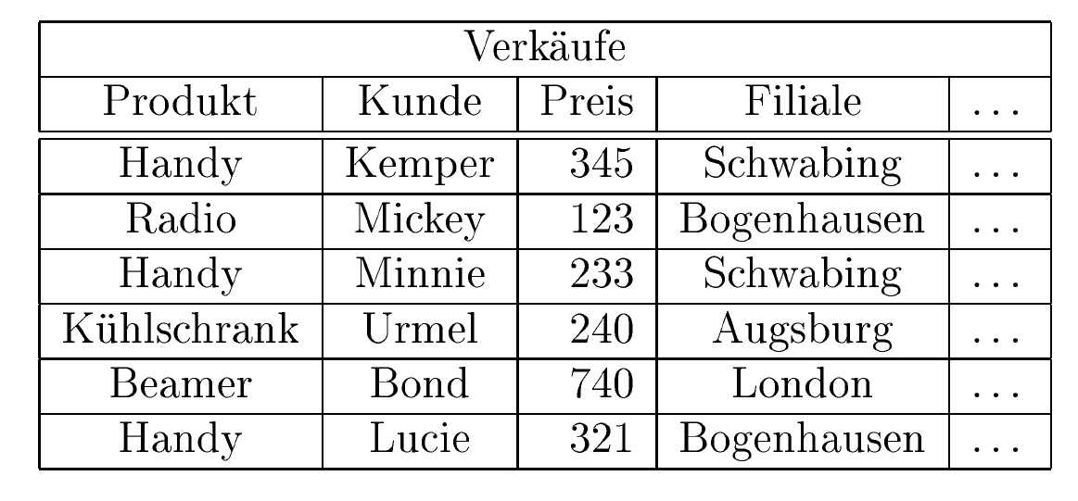
Row Store versus Column Store

Slide 16
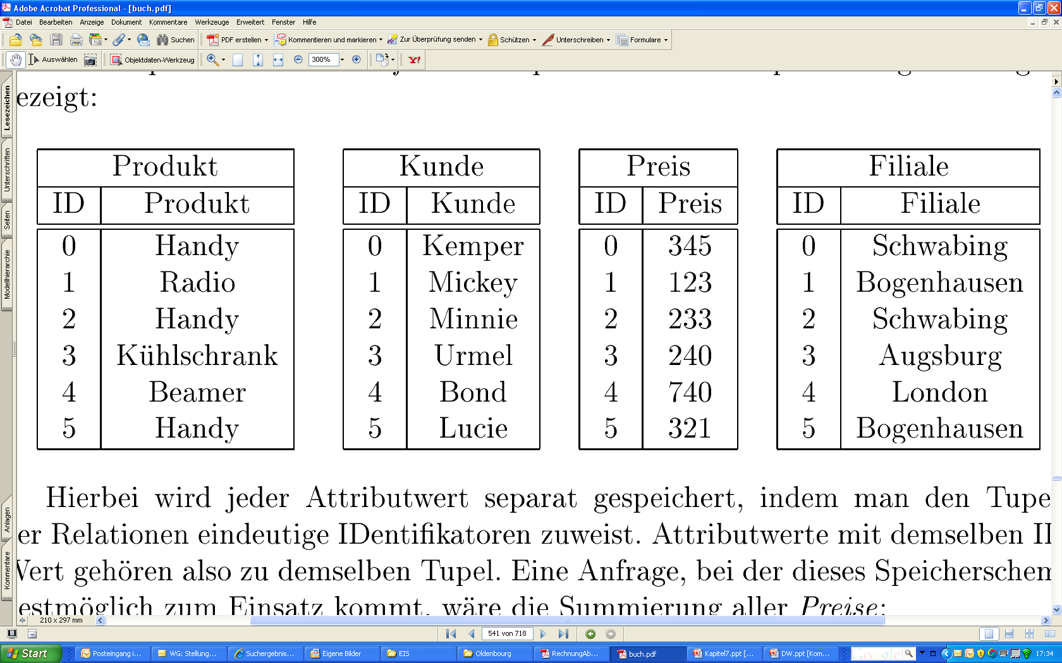
Row Store versus Column Store

Slide 17
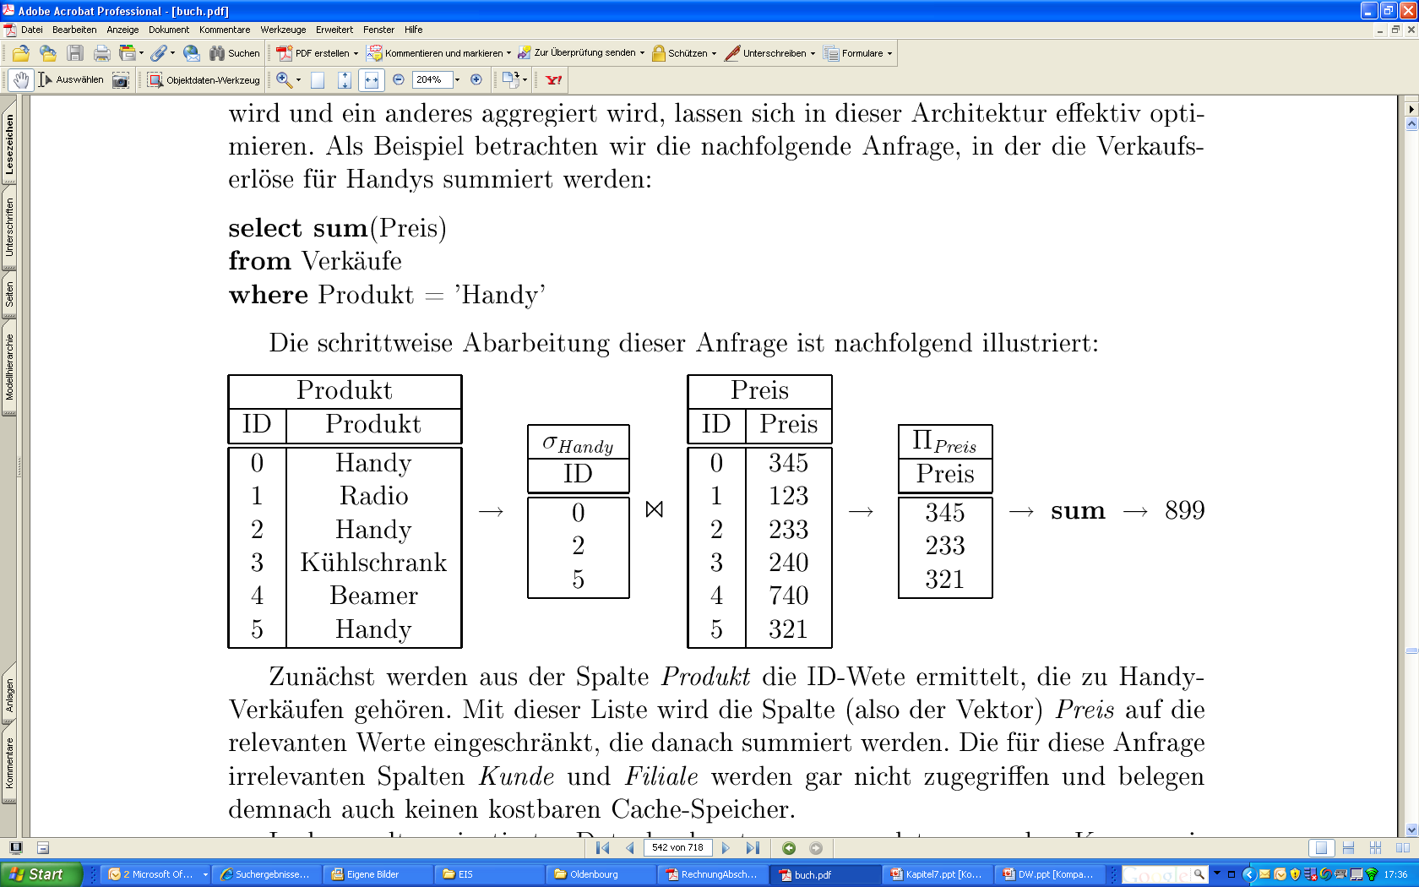
Anfragebearbeitung

Slide 18
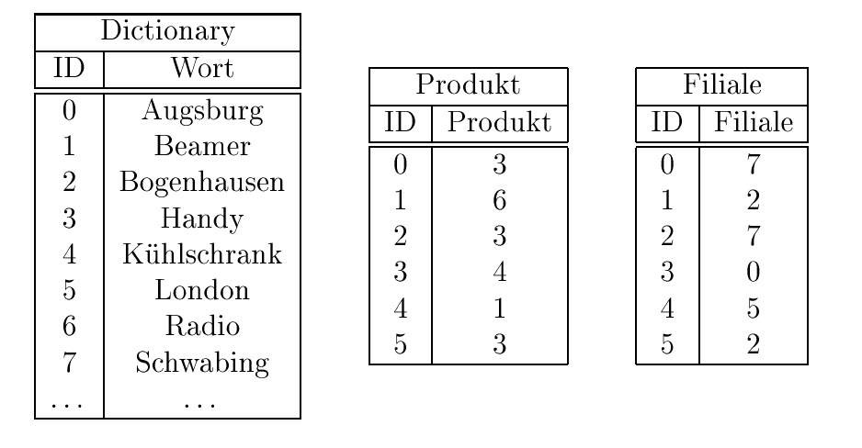
Komprimierung

Slide 19
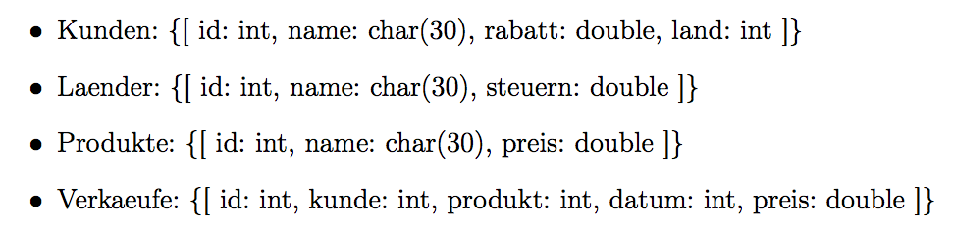

Datenstrukturen einer Hauptspeicher-Datenbank

Slide 20
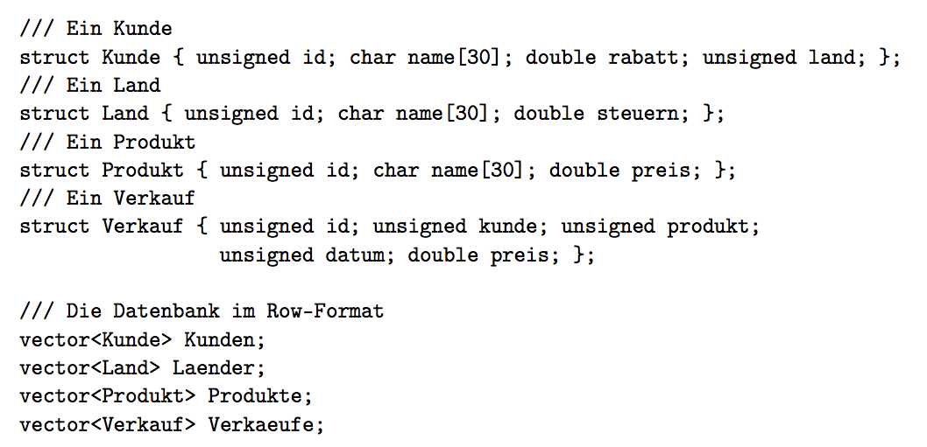
Row-Store-Format

Slide 21
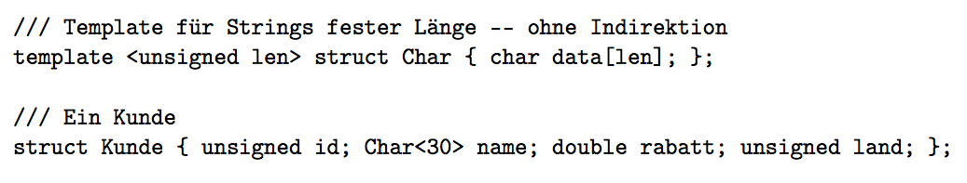
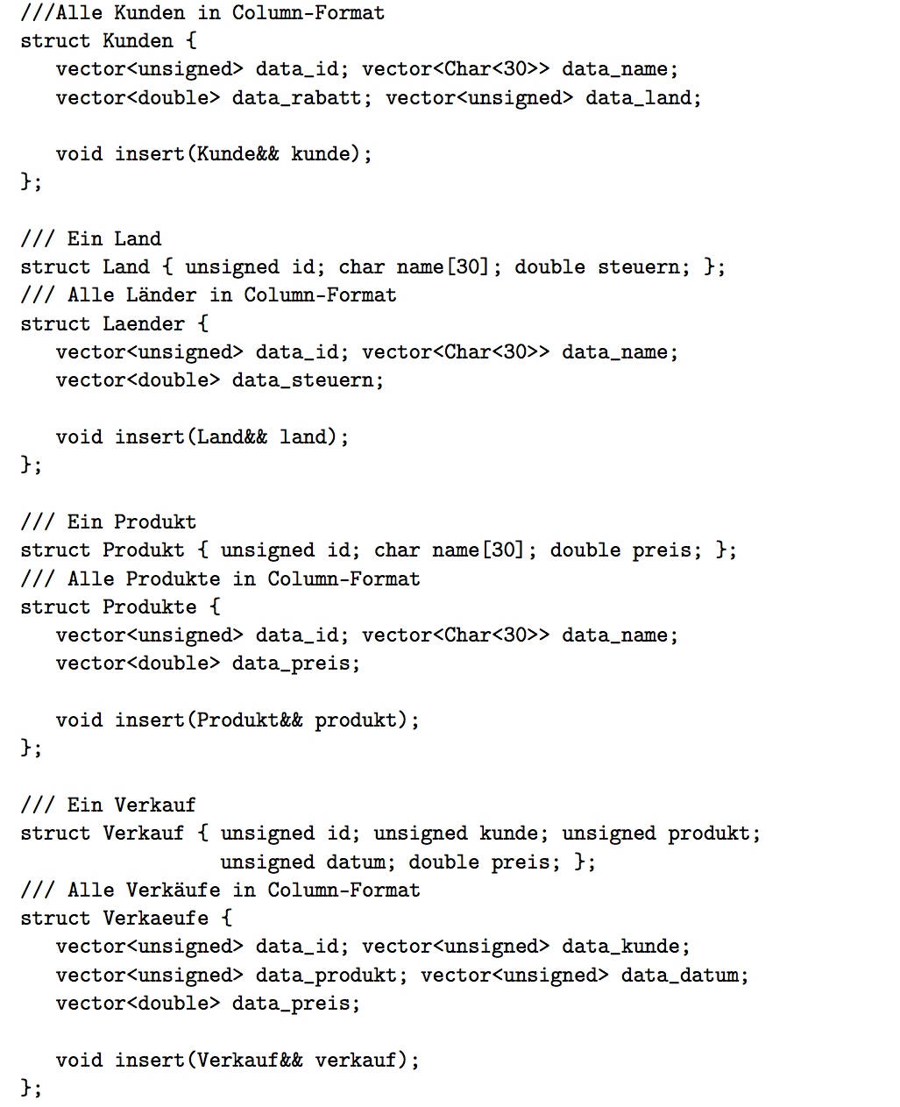
Column-Store-Format

Slide 22
Column-Store-Format (cont‘d)

Slide 23
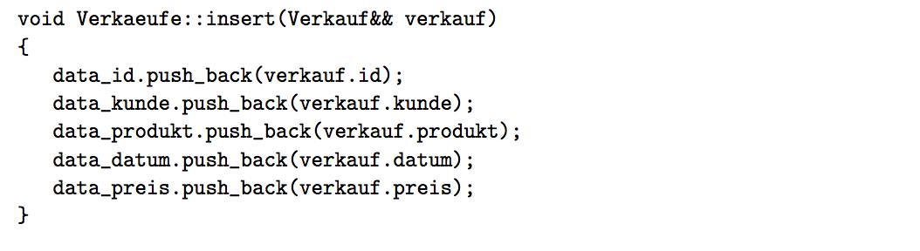
Einfügeoperation eines Tupels
Insert into Verkaeufe values (12, 007, 4711, 27.50)

Slide 24

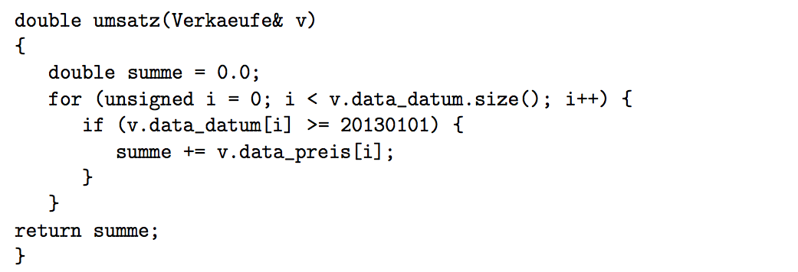
Anfragen

Slide 25
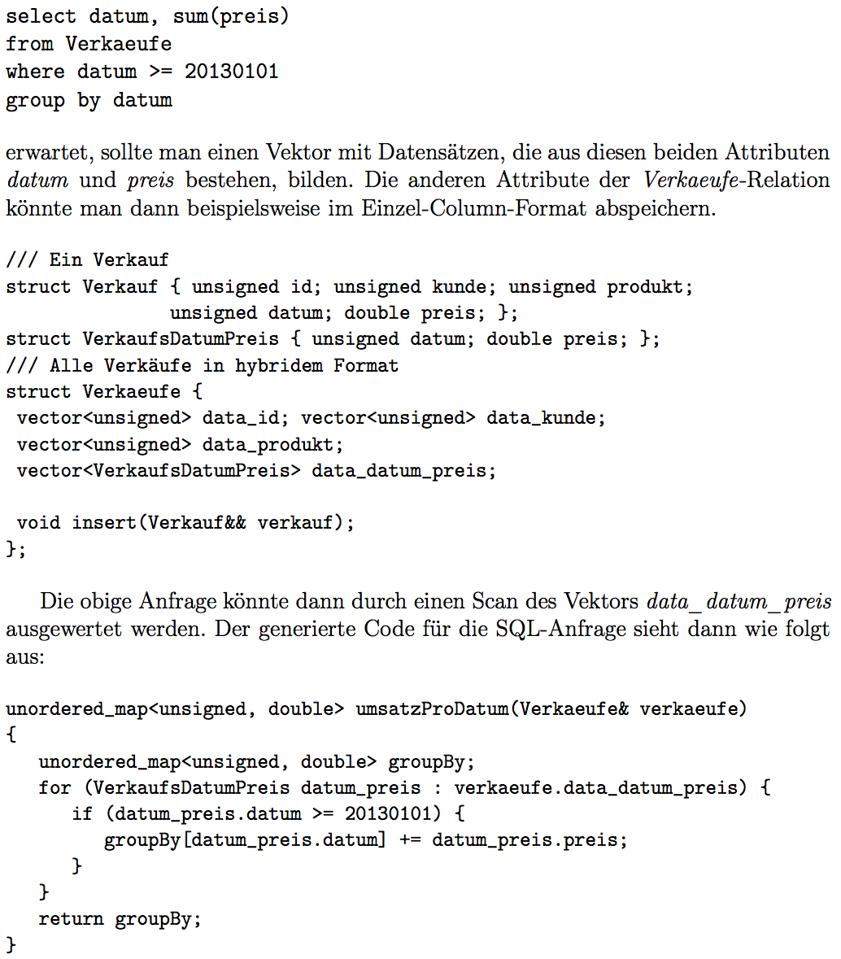
Hybrides Speichermodell

Slide 26
Anfragebearbeitung

Slide 27
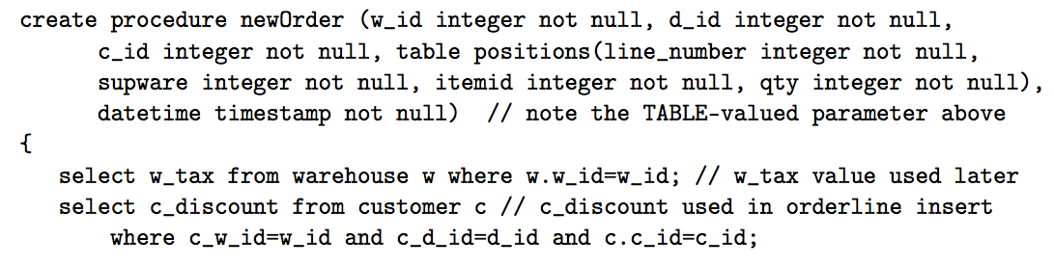
Anwendungsoperationen in der Datenbank: Stored Procedures

Slide 28
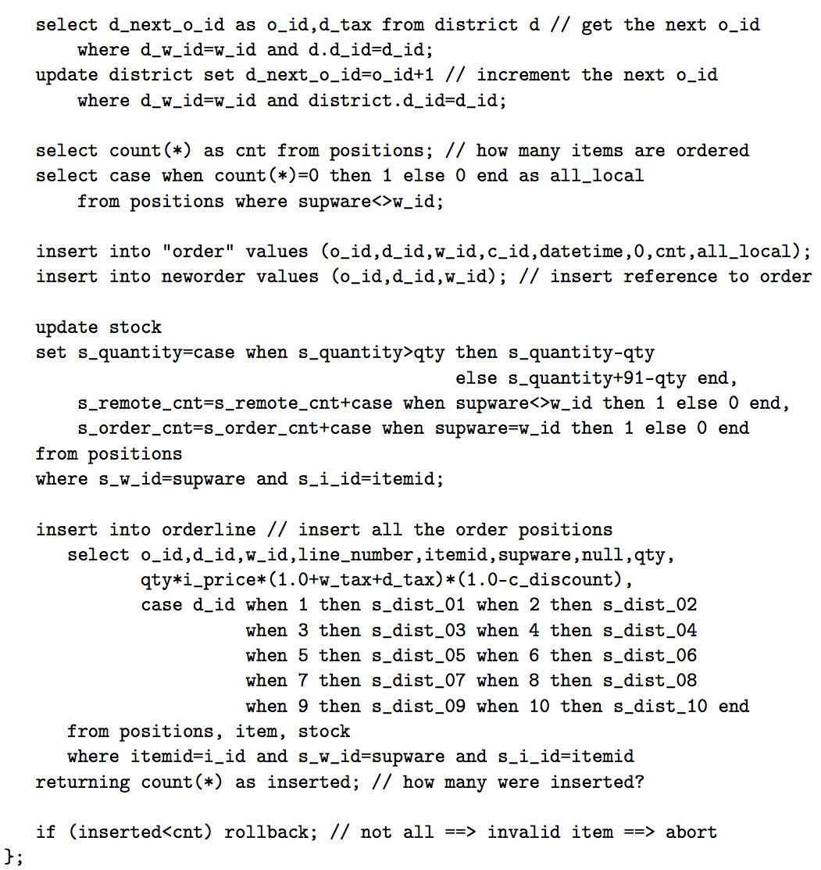

Slide 29
Snapshots für Anfragen
Snapshot der Haupt-Datenbank
OLAP
Haupt-Datenbank
OLTP

Slide 30
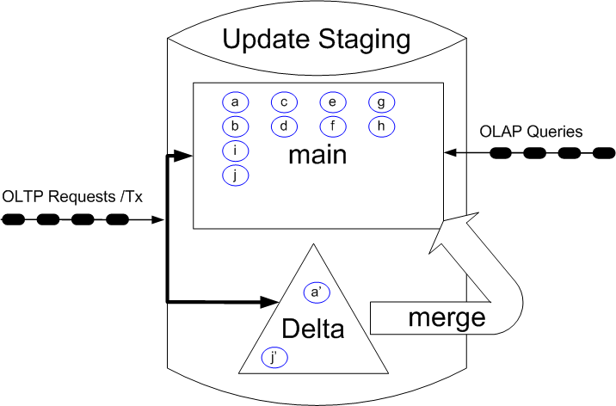
Update Staging: In vielen Systemen verwendet, zB. NewDB von SAP

Slide 31
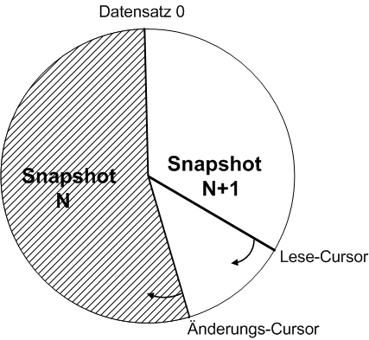
Scan-only Datenbanken: ISAO von IBM oder Crescando von der ETHZ

Slide 32
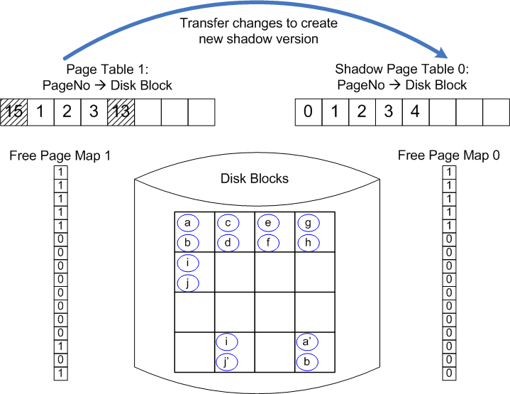
Ursprüngliches Schattenspeicher-Verfahren: Lorie77 für IBM System R

Slide 33
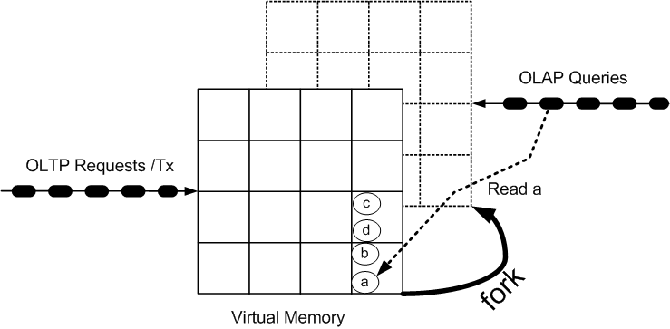
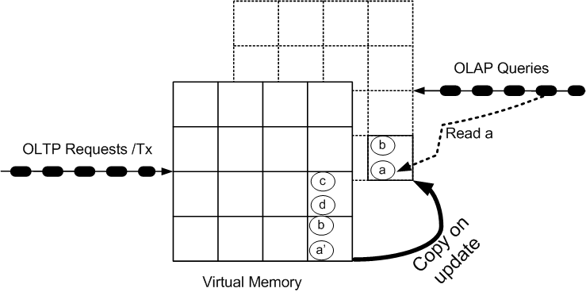
Copy on Write
Update a→a‘
2 µs

Slide 34
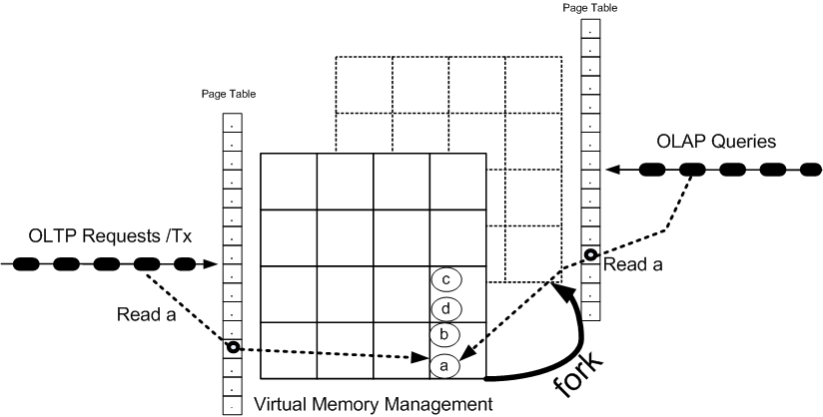
Snapshotting via fork-ing: Details

Slide 35
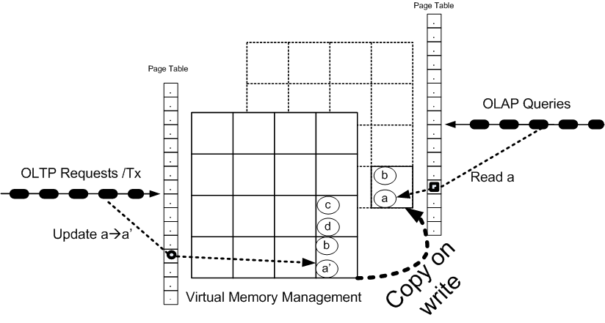
Snapshot Maintenance: copy on write

Slide 36
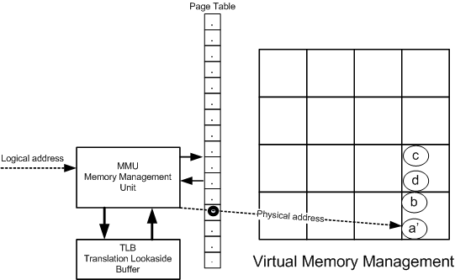
Fast because of Hardware-Support: MMU

Slide 37
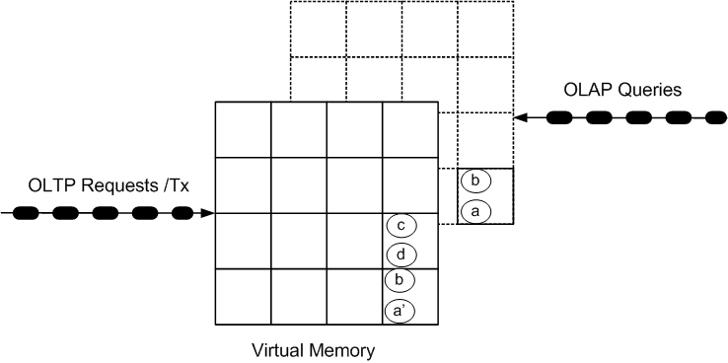
OLAP Queries on Tx-Consistent Snapshots

Slide 38
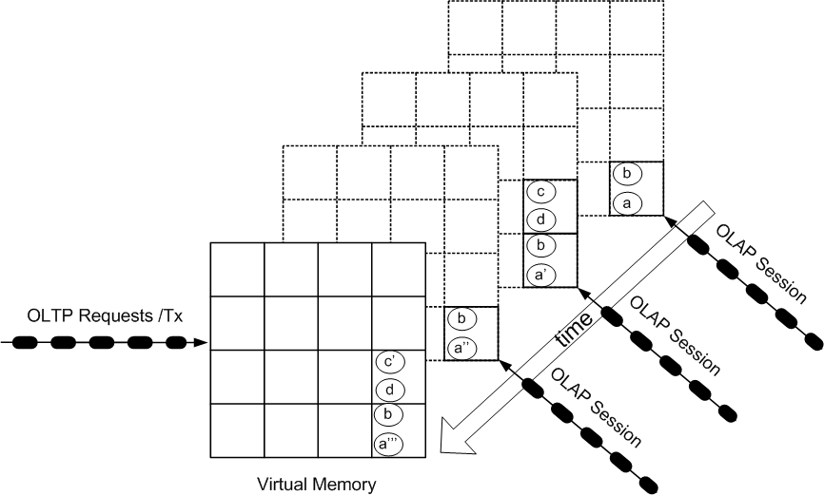
Multiple Query Sessions

Slide 39
Synchronization-Assertions
Serializability of the OLTP Transactions
  What else if executed serially
  We support full ACID → see coming slides
Snapshot isolation of the OLAP queries
  Multi-version mixed synchronization method
  Several OLAP queries form one Tx = OLAP Session
  Bernstein, Hadzilacos, Goodman: Chapter 5.5

Slide 40
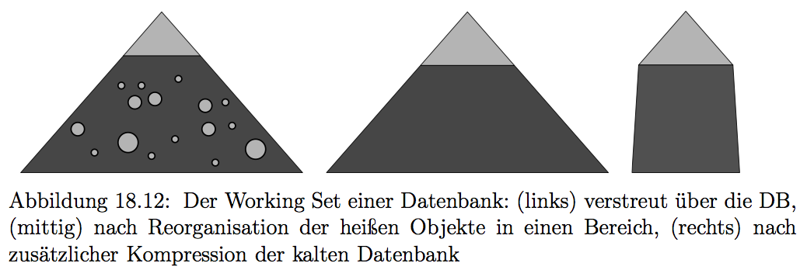
Kompaktifizierung: Motivation

Slide 41
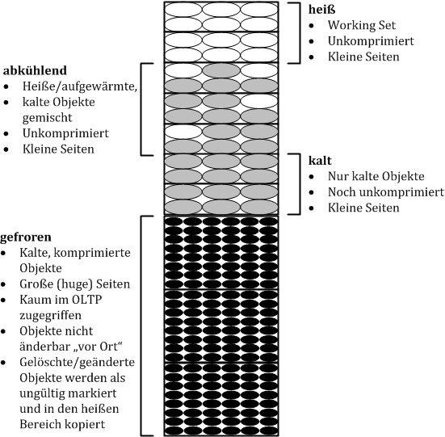
Kompaktifizierung der Datenbank

Slide 42
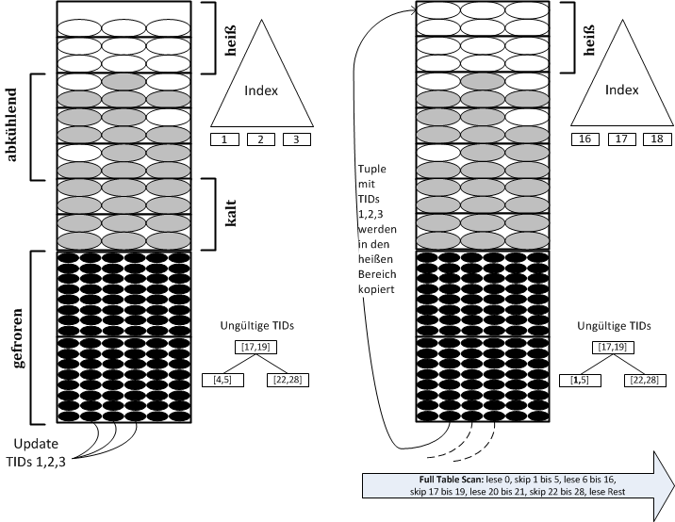
Invalidierung gefrorener Datenobjekte

Slide 43
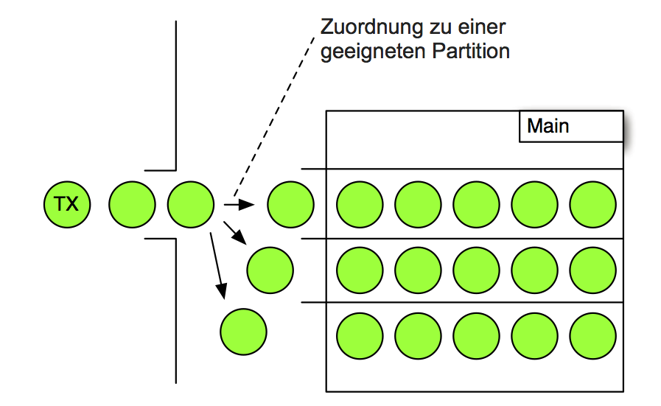
Transaktionsverwaltung: serielle Ausführung auf Partitionen

Slide 44
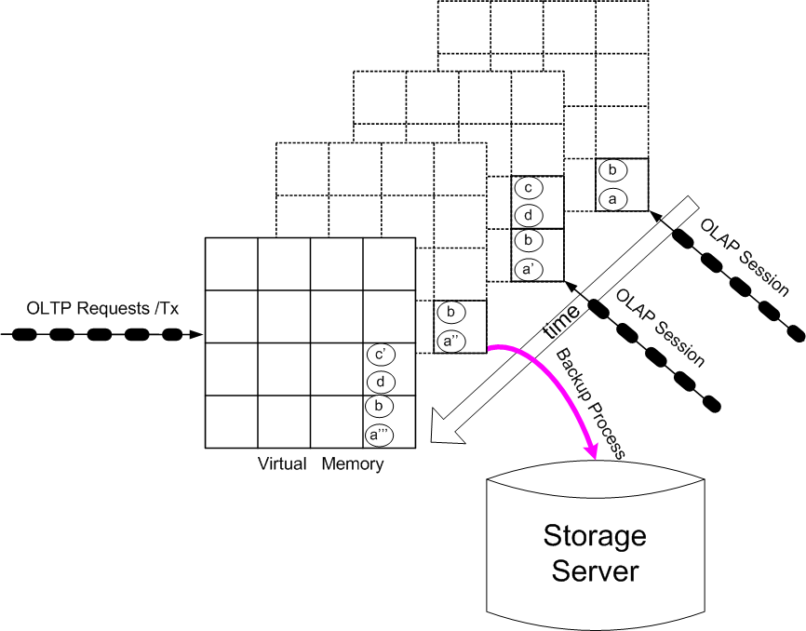
Snapshot used
for Tx-consistent
Backup

Slide 45
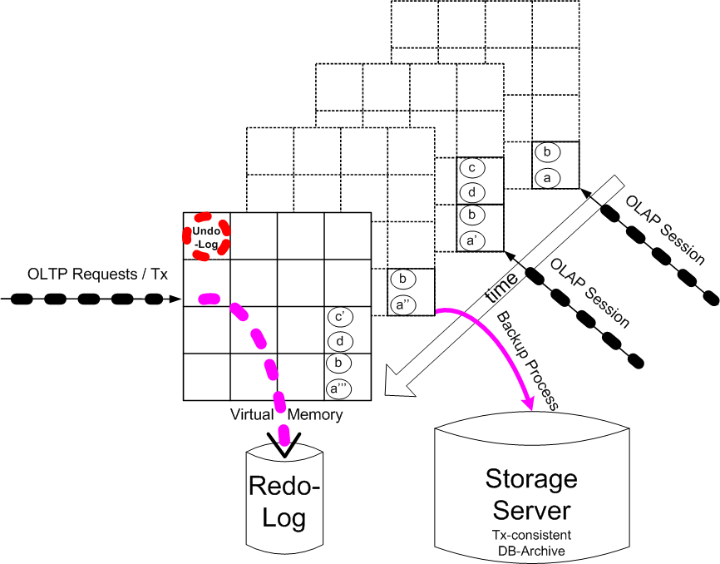
Logging the Transaction
Processing
To Storage Server via 10 Gb/s rDMA Interface (e.g. Myrinet or Infiniband)

Slide 46
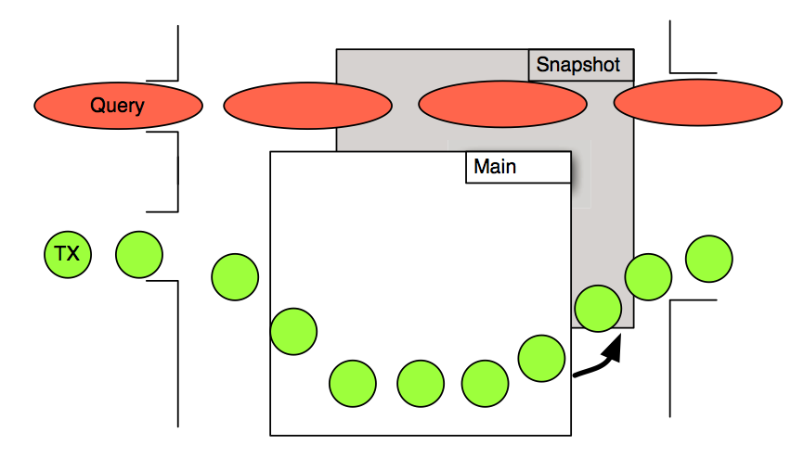
Isolation von OLAP und OLTP

Slide 47
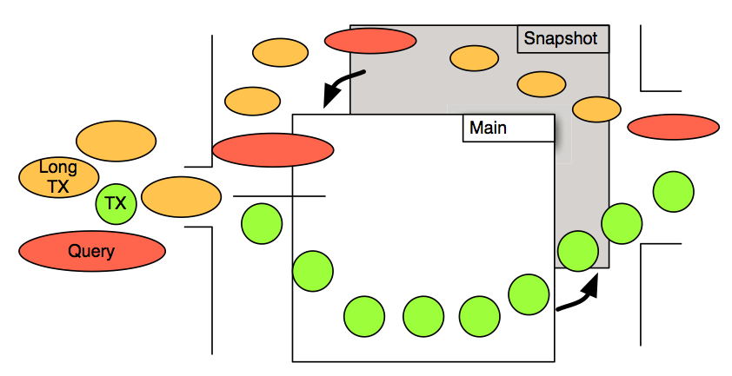
Tentative Ausführung langer Transaktionen

Slide 48
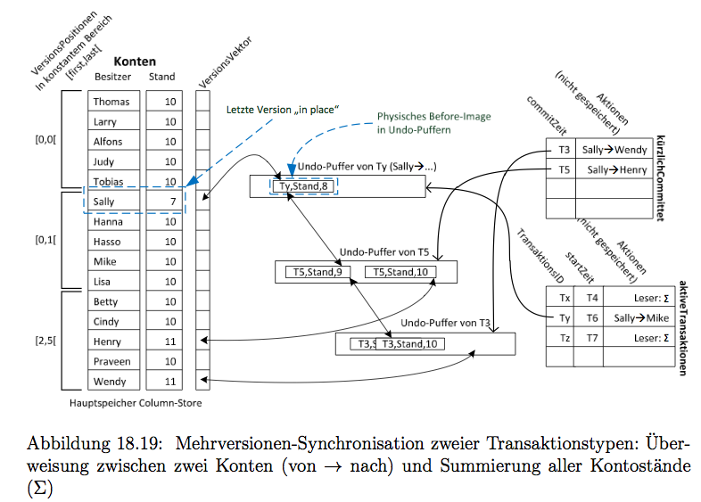
Multi-Version Concurrency Control

Slide 49
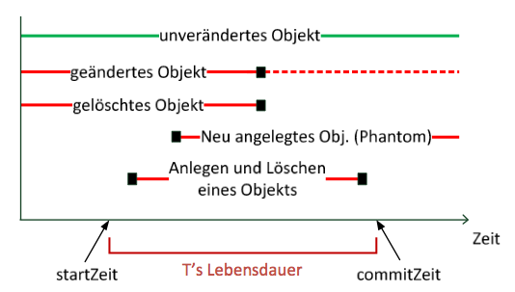
Validierung einer Update-Transaktion

Slide 50
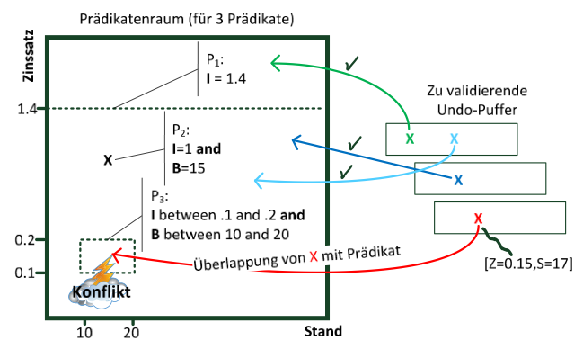
Precision Locking: Prädikatprüfung

Slide 51
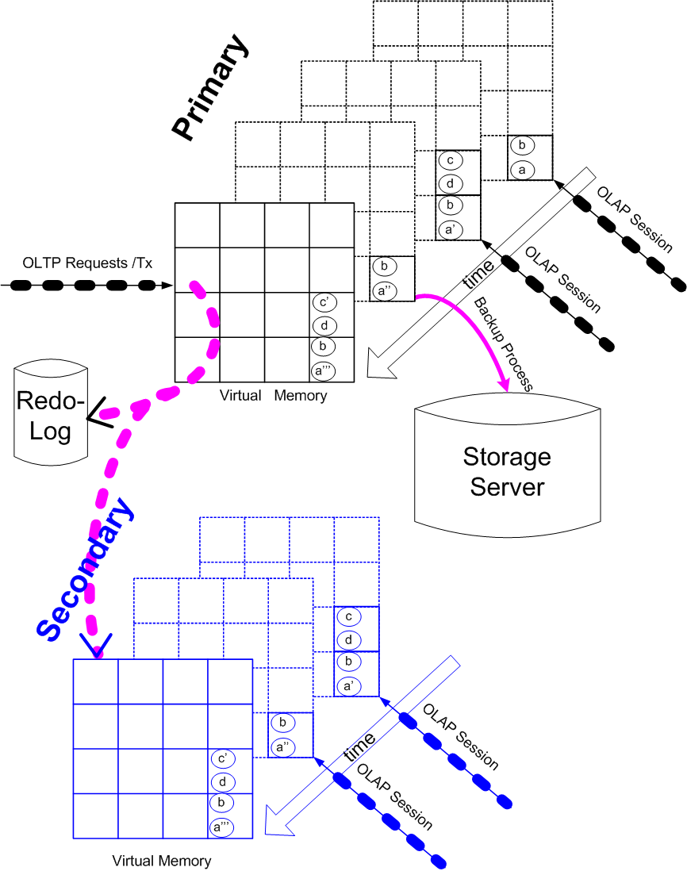
High Availability &
Load Balancing
Stand-By for OLTP
Active for OLAP
Possible for Backup

Slide 52
Row-Store
A | B | C | D | E | F
Column-Store
A
B
C
D
E
F

Slide 53
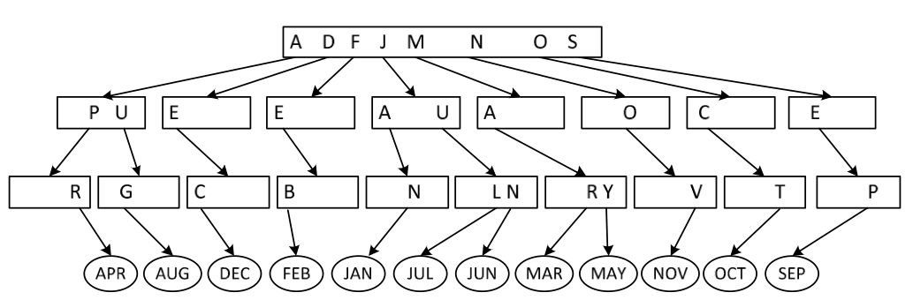
Indexstrukturen für Hauptspeicher-Datenbanken
Radix-Baum / Trie / Präfixbaum

Slide 54
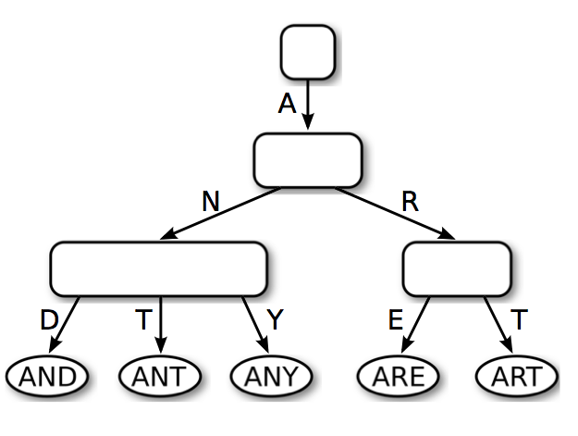
Idee des Adaptiven Radix-Baums ART

Slide 55
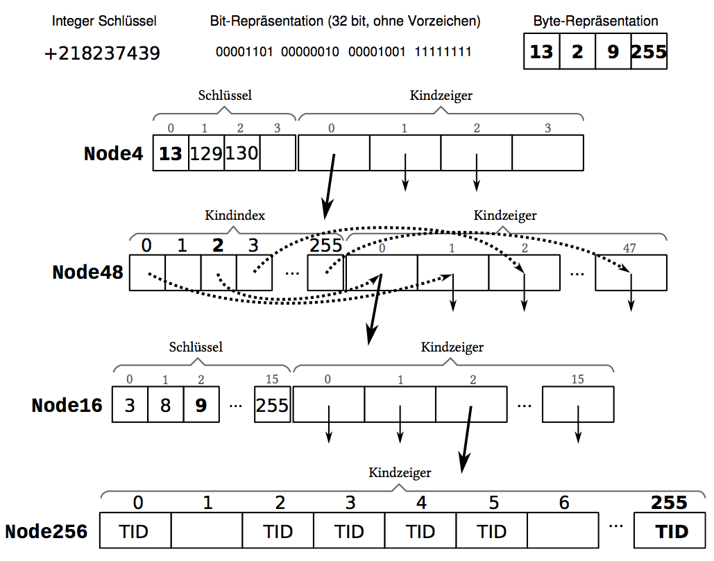
Adaptive Knoten des ART-Baums

Slide 56
Join-Berechnung
Cache-Lokalität
Mehrkern-Parallelität
NUMA-Berücksichtigung
Synchronisations-freie Parallelität

Slide 57
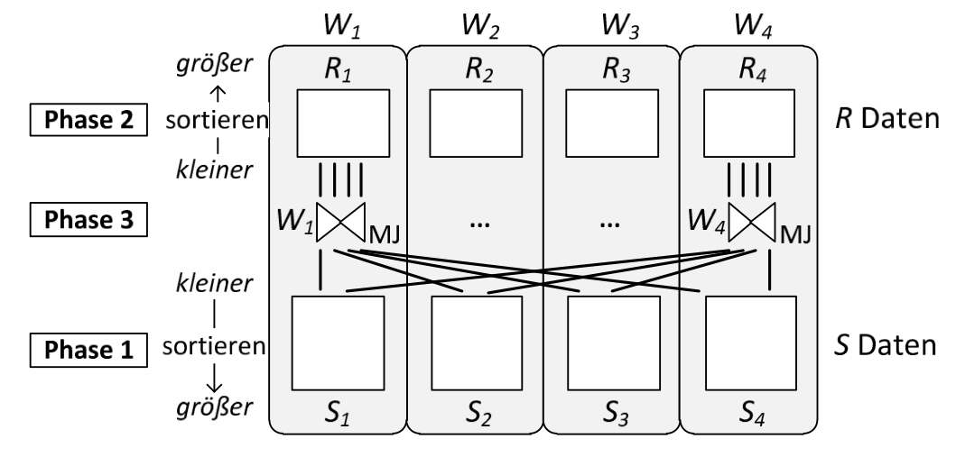
Grundidee des hoch-parallelen Sort/Merge-Joins

Slide 58
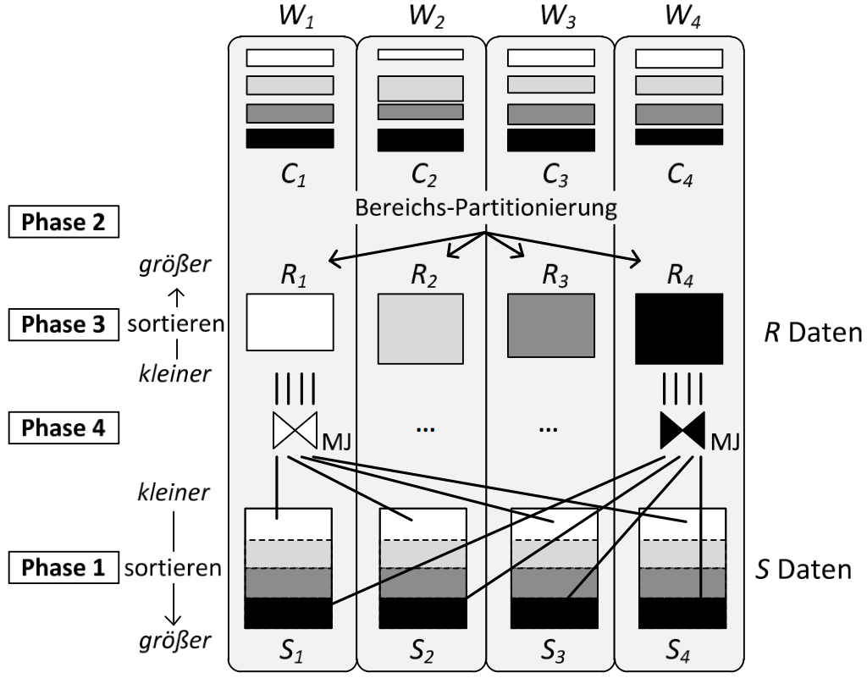
Bereichspartitionierung

Slide 59
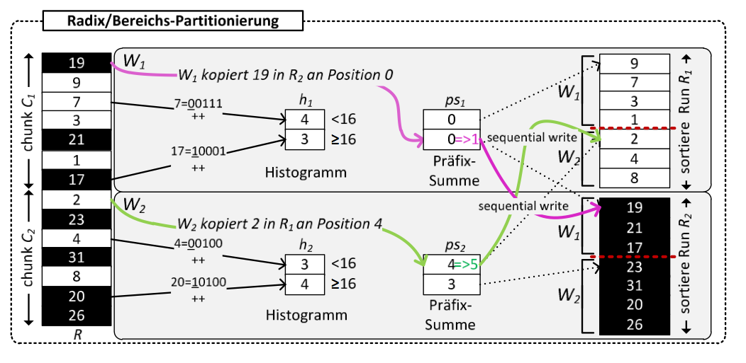
Hochparallel Bereichs/Radix-Partitionierung

Slide 60
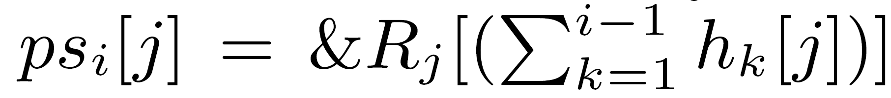
Real C hacker at work …

Slide 61
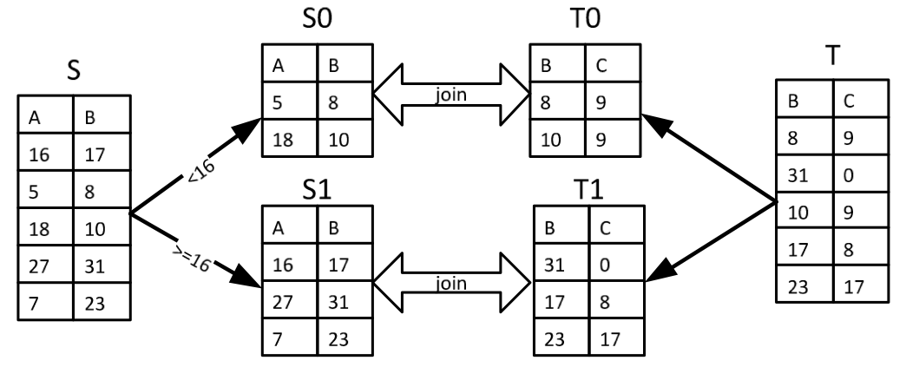
Paralleler Radix-Join

Slide 62
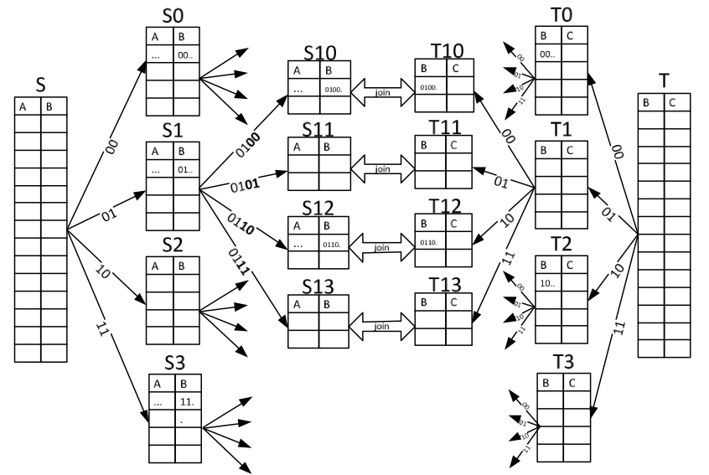
Mehrfache Partitionierung des Radix-Joins: Cache-Lokalität

Slide 63
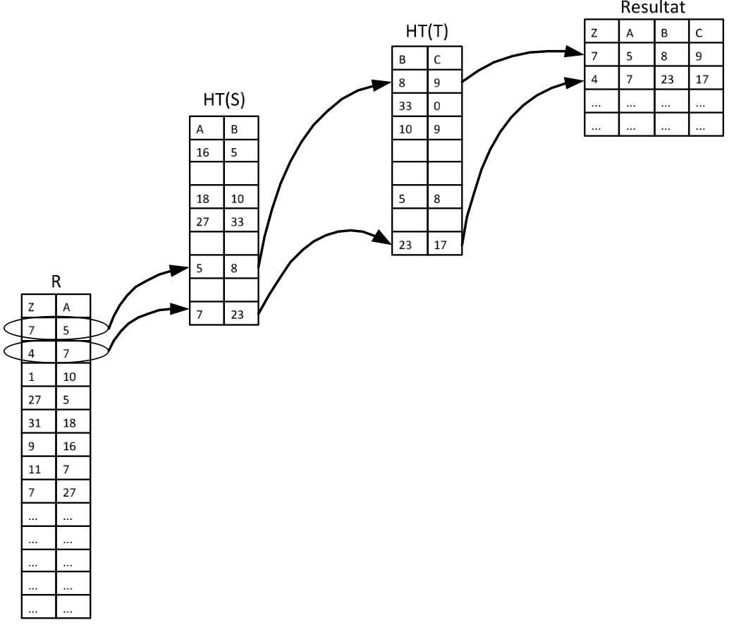
Hash-Join-Teams: Globale Hashtabelle

Slide 64

NUMA-lokale Arbeitszuteilung:
„Häppchen“-weise (morsel driven)

Slide 65

Adaptive Dynamische Parallelisierung

Slide 66


Slide 67
Algorithmen auf sehr großen Datenmengen
R ∩ S
R
2
3
44
5
78
90
13
17
42
89
S
44
17
97
5
6
27
2
13
9
Nested Loop: O(N²)
Sortieren: O(N log N)
Partitionieren und Hashing

